Slide 1


Slide 2
Aula 8:
A Bíblia e a Voz de Deus.

Slide 3




Introdução:
Há diferenças entre a Bíblia e a Voz de Deus?
=
=

Slide 4
Introdução:
Quais os problemas se confundi-las?
=

Slide 5
Introdução:
Quais os problemas se dissocia-las?
=

Slide 6
Introdução:
Objetivos desta aula:
Mostrar que ver a Bíblia como sendo um livro tem sua importância, mas não garante ouvir a Voz de Deus.
Frisar a importância da Bíblia e seus textos para ouvir a Voz de Deus.
Destacar como a fé e a prática litúrgica é fundamental para ouvir a Voz de Deus.

Slide 7
Introdução:
Os tópicos:
I – A voz de Deus e o livro sagrado.
II – A voz de Deus e a Palavra sagrada.
III – A voz de Deus e o texto.
IV – A voz de Deus e a vida dos homens.
V – A voz de Deus e a liturgia dos santos.

Slide 8
I – A Voz de Deus e o livro Sagrado.

Slide 9
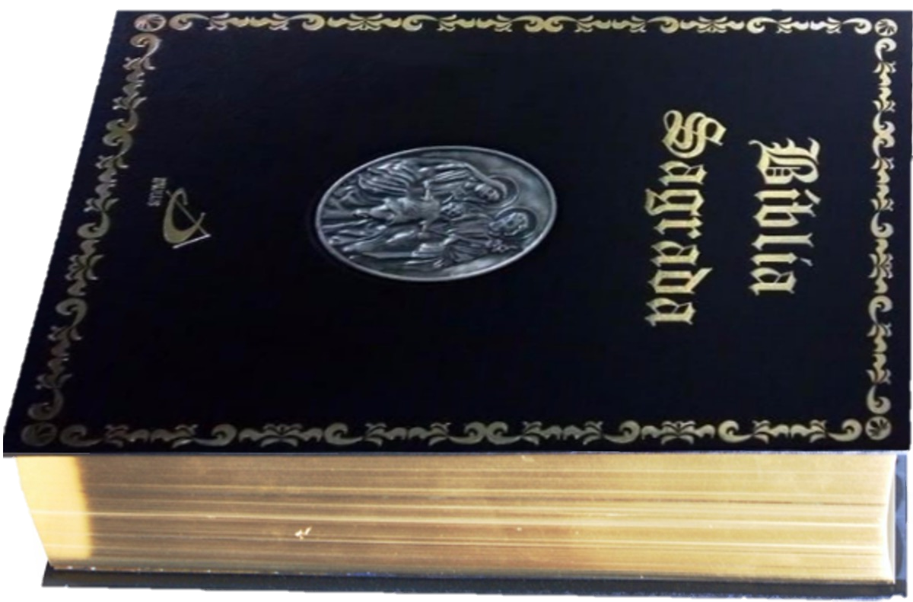
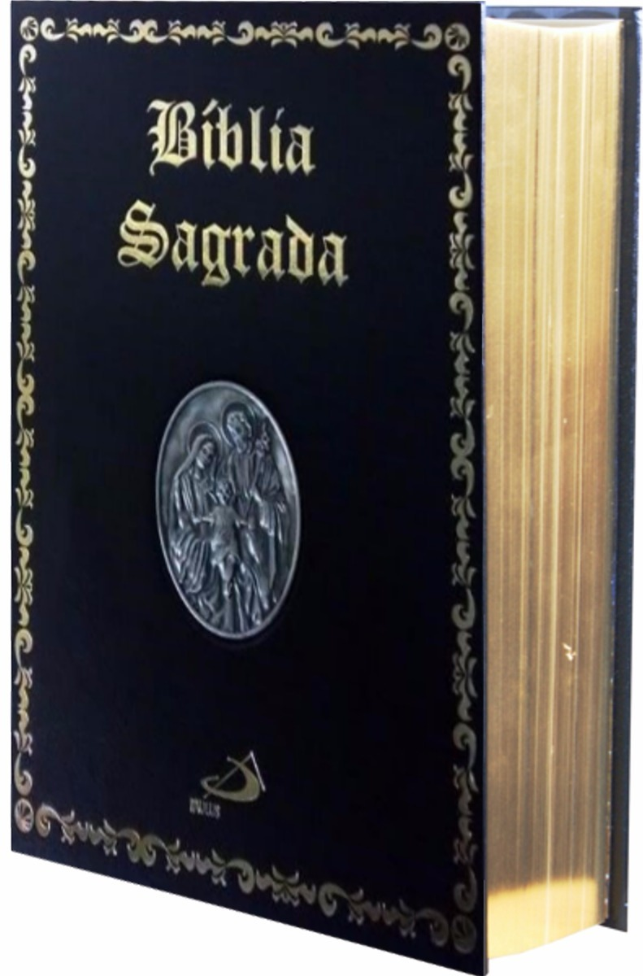
I – A voz de Deus e o livro sagrado.
A Bíblia é um grande livro.

Slide 10

I – A voz de Deus e o livro sagrado.
A Bíblia é um grande livro.
Quantos livros você vê? →

Slide 11
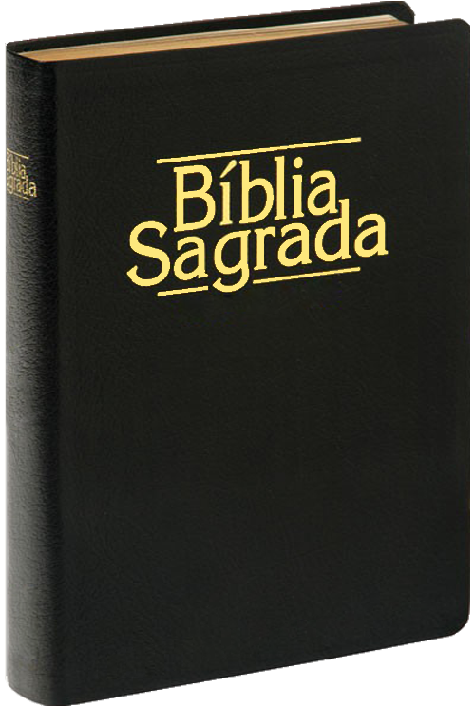
I – A voz de Deus e o livro sagrado.
A Bíblia é um grande livro.
Quantos livros você vê? →

Slide 12
I – A voz de Deus e o livro sagrado.
A Bíblia é um grande livro.
Muitos textos:
    66 textos diferentes.
    Cada texto deve ser considerado isoladamente.
    A inspiração não foi reunida.
Um livro:
    O Escrito (Livro) do povo de Deus.
    A Escritura (conhecimento) para o povo de Deus.
    Tradição (cultura) para o povo de Deus.

Slide 13
I – A voz de Deus e o livro sagrado.
A Bíblia é um grande livro.
Não desprezar o livro físico.
A voz de Deus não é um texto, mas é por meio dele que ela chega a nós. Exaltar a Bíblia acima da voz de Deus pode ser um erro, mas despreza-la também é.

Slide 14
I – A voz de Deus e o livro sagrado.
A Bíblia é um grande livro.
Não desprezar o livro físico.
Não é o texto Bíblico que transforma, e sim, a Palavra de Deus.

Slide 15
I – A voz de Deus e o livro sagrado.
A Bíblia é um grande livro.
Não desprezar o livro físico.
Não é o texto Bíblico que transforma, e sim, a Palavra de Deus.
Porém, ninguém aqui presente saberia disso sem o texto Bíblico.

Slide 16
I – A voz de Deus e o livro sagrado.
A Bíblia é um grande livro.
Não desprezar o livro físico.
Deus não apenas inspirou este texto, mas preservou para seu povo – sendo este o maior tesouro que podemos ter.

Slide 17
I – A Voz de Deus e o livro Sagrado.
II – A voz de Deus e a Palavra Sagrada.

Slide 18
II – A voz de Deus e Palavra Sagrada.
A Bíblia é uma “Palavra”.
Notes:
A – A Bíblia é um grande livro.
B – A Bíblia é uma “Palavra”.

Slide 19
II – A voz de Deus e Palavra Sagrada.
A Bíblia é uma “Palavra”.
“Palavra” é a palavra que tradicionalmente usamos para designar o texto escrito. O Texto escrito sobre as verdades conhecidas e cridas por uma geração faz com que o conhecimento do passado seja passado e gerado na mente e cultura de outras gerações, que tradicionalmente traduzem para seu contexto as verdades absolutas daquilo que criam e viviam.
Notes:
A – A Bíblia é um grande livro.
B – A Bíblia é uma “Palavra”.

Slide 20
II – A voz de Deus e Palavra Sagrada.
A Bíblia é uma “Palavra”.
“Palavra” é a palavra para explicar que o conhecimento conhecido do passado é passado em texto para o contexto tradicionalmente traduzido e gerado por outra geração.

Slide 21
II – A voz de Deus e Palavra Sagrada.
A Bíblia é uma “Palavra”.
O conhecimento de um povo somente é passado para frente se estes três cordões foram fortes:
        Conhecimento (Informação)
        Tradição (Rotina em torno da informação)
        Convicção (Fé-crença)

Slide 22



II – A voz de Deus e Palavra Sagrada.
A Bíblia é uma “Palavra”.
20
80
Sl 90.10
“Os dias da nossa vida sobem a setenta anos ou, em havendo vigor, a oitenta; neste caso, o melhor deles é canseira e enfado, porque tudo passa rapidamente, e nós voamos.”
Notes:
RIP - Requiescat in pace: “descanse em paz”

Slide 23
II – A voz de Deus e Palavra Sagrada.
A Bíblia é uma “Palavra”.
Js 1.8-9
“Não cesses de falar deste Livro da Lei; antes, medita nele dia e noite, para que tenhas cuidado de fazer segundo tudo quanto nele está escrito; então, farás prosperar o teu caminho e serás bem-sucedido. Não to mandei eu? Sê forte e corajoso; não temas, nem te espantes, porque o SENHOR, teu Deus, é contigo por onde quer que andares.”
Conhecimento forte Tradição forte Convicção forte
20
80
Notes:
RIP - Requiescat in pace: “descanse em paz”

Slide 24


II – A voz de Deus e Palavra Sagrada.
A Bíblia é uma “Palavra”.
Conhecimento forte Tradição forte Convicção forte
20
80
Se casará e terá filhos aos 20 anos
Tem filhos aos 20 anos.
O filho será educado até a fase adulta
Notes:
RIP - Requiescat in pace: “descanse em paz”

Slide 25
II – A voz de Deus e Palavra Sagrada.
A Bíblia é uma “Palavra”.
Conhecimento forte Tradição forte Convicção forte
20
80
20
80
Notes:
RIP - Requiescat in pace: “descanse em paz”

Slide 26
II – A voz de Deus e Palavra Sagrada.
A Bíblia é uma “Palavra”.
Conhecimento forte Tradição forte Convicção forte
20
80
20
80
20
80
20
20
Notes:
RIP - Requiescat in pace: “descanse em paz”

Slide 27
II – A voz de Deus e Palavra Sagrada.
A Bíblia é uma “Palavra”.
Conhecimento forte Tradição forte Convicção forte
O conhecimento de uma geração sendo propagado até a 4ª.
20
80
80
80
Notes:
RIP - Requiescat in pace: “descanse em paz”

Slide 28
II – A voz de Deus e Palavra Sagrada.
A Bíblia é uma “Palavra”.
Conhecimento forte Tradição forte Convicção forte
Conhecimento e tradição partilhados.
20
80
80
80
Notes:
RIP - Requiescat in pace: “descanse em paz”

Slide 29
II – A voz de Deus e Palavra Sagrada.
A Bíblia é uma “Palavra”.
Conhecimento forte Tradição forte Convicção forte
Conhecimento e tradição partilhados.
20
80
80
80
Notes:
RIP - Requiescat in pace: “descanse em paz”

Slide 30
II – A voz de Deus e Palavra Sagrada.
A Bíblia é uma “Palavra”.
Conhecimento forte Tradição forte Convicção forte
Conhecimento e tradição partilhados.
20
80
80
80
Notes:
RIP - Requiescat in pace: “descanse em paz”

Slide 31
II – A voz de Deus e Palavra Sagrada.
A Bíblia é uma “Palavra”.
Conhecimento forte Tradição forte Convicção forte
Conhecimento e tradição partilhados.
20
80
80
80
Notes:
RIP - Requiescat in pace: “descanse em paz”

Slide 32
II – A voz de Deus e Palavra Sagrada.
A Bíblia é uma “Palavra”.
Conhecimento forte Tradição forte Convicção forte
Conhecimento e tradição partilhados.
20
80
80
80
Notes:
RIP - Requiescat in pace: “descanse em paz”

Slide 33
II – A voz de Deus e Palavra Sagrada.
A Bíblia é uma “Palavra”.
Quem ensinou Noé sobre a criação?
Quem ensinou Abraão sobre o dilúvio?
Notes:
A – A Bíblia é um grande livro.
B – A Bíblia é uma “Palavra”.
RIP - Requiescat in pace: “descanse em paz”

Slide 34

II – A voz de Deus e Palavra Sagrada.
A Bíblia é uma “Palavra”.
Adão
Adão, o único a ser criado.
Gn 2.7
“Então, formou o SENHOR Deus ao homem do pó da terra e lhe soprou nas narinas o fôlego de vida, e o homem passou a ser alma vivente.”
Notes:
A – A Bíblia é um grande livro.
B – A Bíblia é uma “Palavra”.
RIP - Requiescat in pace: “descanse em paz”

Slide 35
II – A voz de Deus e Palavra Sagrada.
A Bíblia é uma “Palavra”.
Adão
Gn 3.8
“Quando ouviram a voz do SENHOR Deus, que andava no jardim pela viração do dia, esconderam-se da presença do SENHOR Deus, o homem e sua mulher, por entre as árvores do jardim.”
Notes:
A – A Bíblia é um grande livro.
B – A Bíblia é uma “Palavra”.
RIP - Requiescat in pace: “descanse em paz”

Slide 36
II – A voz de Deus e Palavra Sagrada.
A Bíblia é uma “Palavra”.
930
Adão
Gn 5.3-5
“Viveu Adão cento e trinta anos, e gerou um filho à sua semelhança, conforme a sua imagem, e lhe chamou Sete. Depois que gerou a Sete, viveu Adão oitocentos anos; e teve filhos e filhas. Os dias todos da vida de Adão foram novecentos e trinta anos; e morreu.”
Notes:
A – A Bíblia é um grande livro.
B – A Bíblia é uma “Palavra”.
RIP - Requiescat in pace: “descanse em paz”

Slide 37
II – A voz de Deus e Palavra Sagrada.
A Bíblia é uma “Palavra”.
930
130
Adão
Sete
Gn 5.3-5
“Viveu Adão cento e trinta anos, e gerou um filho à sua semelhança, conforme a sua imagem, e lhe chamou Sete. Depois que gerou a Sete, viveu Adão oitocentos anos; e teve filhos e filhas. Os dias todos da vida de Adão foram novecentos e trinta anos; e morreu.”
Notes:
A – A Bíblia é um grande livro.
B – A Bíblia é uma “Palavra”.
RIP - Requiescat in pace: “descanse em paz”

Slide 38
II – A voz de Deus e Palavra Sagrada.
A Bíblia é uma “Palavra”.
930
130
235
874
1042 1056 1140
Adão
Sete
Notes:
A – A Bíblia é um grande livro.
B – A Bíblia é uma “Palavra”.
RIP - Requiescat in pace: “descanse em paz”

Slide 39
II – A voz de Deus e Palavra Sagrada.
A Bíblia é uma “Palavra”.
930
130
235
874
1042 1056 1140
Adão
Sete
912
Notes:
A – A Bíblia é um grande livro.
B – A Bíblia é uma “Palavra”.
RIP - Requiescat in pace: “descanse em paz”

Slide 40
II – A voz de Deus e Palavra Sagrada.
A Bíblia é uma “Palavra”.
930
130
235
874
1042 1056 1140
Adão
Sete
105
912
Enos
905
Notes:
A – A Bíblia é um grande livro.
B – A Bíblia é uma “Palavra”.
RIP - Requiescat in pace: “descanse em paz”

Slide 41
II – A voz de Deus e Palavra Sagrada.
A Bíblia é uma “Palavra”.
930
130
235
874
1042 1056 1140
Adão
Sete
105
912
Enos
905
Lameque
Cainã/ Maalael / Jarede/ Enoque/ Matusalém
Notes:
A – A Bíblia é um grande livro.
B – A Bíblia é uma “Palavra”.
RIP - Requiescat in pace: “descanse em paz”

Slide 42
II – A voz de Deus e Palavra Sagrada.
A Bíblia é uma “Palavra”.
930
130
235
874
1042 1056 1140
Adão
Sete
105
912
Enos
905
Lameque
182
Cainã/ Maalael / Jarede/ Enoque/ Matusalém
Noé
Notes:
A – A Bíblia é um grande livro.
B – A Bíblia é uma “Palavra”.
RIP - Requiescat in pace: “descanse em paz”

Slide 43
II – A voz de Deus e Palavra Sagrada.
A Bíblia é uma “Palavra”.
930
130
235
874
1042 1056 1140
Adão
Sete
105
912
Enos
695
905
Lameque
56
182
126
Cainã/ Maalael / Jarede/ Enoque/ Matusalém
14
Noé
Notes:
A – A Bíblia é um grande livro.
B – A Bíblia é uma “Palavra”.
RIP - Requiescat in pace: “descanse em paz”

Slide 44
II – A voz de Deus e Palavra Sagrada.
A Bíblia é uma “Palavra”.
Enós - 841
Cainã - 751
Maalalel - 681
Noé - 20
Jarede - 616
Matusalém - 389
Lameque - 202
Notes:
A – A Bíblia é um grande livro.
B – A Bíblia é uma “Palavra”.
RIP - Requiescat in pace: “descanse em paz”

Slide 45

II – A voz de Deus e Palavra Sagrada.
A Bíblia é uma “Palavra”.
Enós - 841
Cainã - 751
Morte de Adão - 146 anos
Maalalel - 681
Arrebatamento de Enoque - 89 anos
Noé - 20
Jarede - 616
Morte de Sete - 34 anos
Matusalém - 389
Lameque - 202
Notes:
A – A Bíblia é um grande livro.
B – A Bíblia é uma “Palavra”.
RIP - Requiescat in pace: “descanse em paz”

Slide 46
II – A voz de Deus e Palavra Sagrada.
A Bíblia é uma “Palavra”.
Quem ensinou Noé sobre a criação?
Quem ensinou Abraão sobre o dilúvio?
Notes:
A – A Bíblia é um grande livro.
B – A Bíblia é uma “Palavra”.
RIP - Requiescat in pace: “descanse em paz”

Slide 47

Noé
950
Sem
Dilúvio
Notes:
A – A Bíblia é um grande livro.
B – A Bíblia é uma “Palavra”.
RIP - Requiescat in pace: “descanse em paz”

Slide 48
Noé
602
950
Sem
100
Arfaxade
Dilúvio
Notes:
A – A Bíblia é um grande livro.
B – A Bíblia é uma “Palavra”.
RIP - Requiescat in pace: “descanse em paz”

Slide 49
Noé
602
667
950
Sem
100
Arfaxade
Selá
Héber
Dilúvio
Notes:
A – A Bíblia é um grande livro.
B – A Bíblia é uma “Palavra”.
RIP - Requiescat in pace: “descanse em paz”

Slide 50
Noé
602
667
822
950
Sem
100
Arfaxade
Selá
Héber
Terá
Pelegue
Reú
Serugue
Naor
Dilúvio
Notes:
A – A Bíblia é um grande livro.
B – A Bíblia é uma “Palavra”.
RIP - Requiescat in pace: “descanse em paz”

Slide 51
Noé
602
667
822
892
950
Sem
100
Arfaxade
Selá
Héber
Terá
Pelegue
Reú
Serugue
Naor
Abrão
Dilúvio
Notes:
A – A Bíblia é um grande livro.
B – A Bíblia é uma “Palavra”.
RIP - Requiescat in pace: “descanse em paz”

Slide 52
Noé
602
667
822
892
950
Sem
100
448
348
Arfaxade
Héber
283
Selá
Terá
Pelegue
Reú
Serugue
Naor
128
Abrão
58
Dilúvio
Notes:
A – A Bíblia é um grande livro.
B – A Bíblia é uma “Palavra”.
RIP - Requiescat in pace: “descanse em paz”

Slide 53
II – A voz de Deus e Palavra Sagrada.
A Bíblia é uma “Palavra”.
Noé - 912
Sem - 410
Arfaxade - 310
Abrão - 20
Héber - 245
Terá - 90
Notes:
A – A Bíblia é um grande livro.
B – A Bíblia é uma “Palavra”.
RIP - Requiescat in pace: “descanse em paz”

Slide 54
Sem
600
Arfaxade
- 62..........
Salá
- 32......
Héber
435
464
Pelegue
- 162.....................
Reú
- 132..................
Serugue
- 109...............
Naor
- 161.....................
Terá
- 75..............
Abraão
- 35......
Notes:
A – A Bíblia é um grande livro.
B – A Bíblia é uma “Palavra”.
RIP - Requiescat in pace: “descanse em paz”

Slide 55
Sem
490
600
Arfaxade
- 62..........
Salá
- 32......
Héber
435
464
Pelegue
- 162.....................
Reú
- 132..................
Serugue
- 109...............
Naor
- 161.....................
Terá
- 75..............
Abraão
- 35......
Notes:
A – A Bíblia é um grande livro.
B – A Bíblia é uma “Palavra”.
RIP - Requiescat in pace: “descanse em paz”

Slide 56
Sem
490
600
Arfaxade
- 62..........
Salá
- 32......
Héber
325
435
464
Serugue
- 109...............
Terá
- 75..............
Abraão
100
- 35......
Notes:
A – A Bíblia é um grande livro.
B – A Bíblia é uma “Palavra”.
RIP - Requiescat in pace: “descanse em paz”

Slide 57
Sem
490
600
Arfaxade
- 62..........
Salá
- 32......
Héber
325
435
464
Serugue
- 109...............
Terá
- 75..............
Abraão
100
- 35......
Isaac
110
180
Notes:
A – A Bíblia é um grande livro.
B – A Bíblia é uma “Palavra”.
RIP - Requiescat in pace: “descanse em paz”

Slide 58
Sem
450
600
Arfaxade
- 62..........
Salá
- 32......
Héber
325
435
464
Serugue
- 109...............
Terá
- 75..............
Abraão
- 35......
Isaac
110
180
Notes:
A – A Bíblia é um grande livro.
B – A Bíblia é uma “Palavra”.
RIP - Requiescat in pace: “descanse em paz”

Slide 59
Sem
450
600
Salá
- 32......
Héber
325
435
464
Abraão
- 35......
Isaac
110
180
Notes:
A – A Bíblia é um grande livro.
B – A Bíblia é uma “Palavra”.
RIP - Requiescat in pace: “descanse em paz”

Slide 60
Sem
450
600
Salá
- 32......
Héber
325
435
464
Abraão
160
- 35......
Isaac
60
110
180
Jacó
50
Notes:
A – A Bíblia é um grande livro.
B – A Bíblia é uma “Palavra”.
RIP - Requiescat in pace: “descanse em paz”

Slide 61
I – A Voz de Deus e o livro Sagrado.
II – A voz de Deus e a Palavra Sagrada.
III – A voz de Deus e o texto.

Slide 62
III – A voz de Deus e o texto.
O conhecimento de um povo somente é passado para frente se estes três cordões foram fortes:
        Conhecimento (Informação)
        Tradição (Rotina em torno da informação)
        Convicção (Fé-crença)

Slide 63
III – A voz de Deus e o texto.
O que é a Palavra (Voz) de Deus?

Slide 64
III – A voz de Deus e o texto.
Hb 4.12
“Porque a palavra de Deus é viva, e eficaz, e mais cortante do que qualquer espada de dois gumes, e penetra até ao ponto de dividir alma e espírito, juntas e medulas, e é apta para discernir os pensamentos e propósitos do coração.”
O que é a Palavra (Voz) de Deus?

Slide 65
III – A voz de Deus e o texto.
2Tm 3.16-17
“Toda a Escritura é inspirada por Deus e útil para o ensino, para a repreensão, para a correção, para a educação na justiça, a fim de que o homem de Deus seja perfeito e perfeitamente habilitado para toda boa obra..”
O que é a Palavra (Voz) de Deus?

Slide 66
III – A voz de Deus e o texto.
Is 55.11
“assim será a palavra que sair da minha boca: não voltará para mim vazia, mas fará o que me apraz e prosperará naquilo para que a designei.”
O que é a Palavra (Voz) de Deus?

Slide 67
III – A voz de Deus e o texto.
Sl 119.105
A tua palavra é lâmpada
que ilumina os meus passos
e luz que clareia o meu caminho.
O que é a Palavra (Voz) de Deus?

Slide 68
III – A voz de Deus e o texto.
Sl 119.11
Guardei no coração a tua palavra
para não pecar contra ti.
O que é a Palavra (Voz) de Deus?

Slide 69
III – A voz de Deus e o texto.
Jo 17.17
Santifica-os na verdade; a tua palavra é a verdade.
O que é a Palavra (Voz) de Deus?

Slide 70
III – A voz de Deus e o texto.
Pv 30.5
"Cada palavra de Deus
é comprovadamente pura;
ele é um escudo para quem
nele se refugia.
O que é a Palavra (Voz) de Deus?

Slide 71
III – A voz de Deus e o texto.
Tg 1.22
Sejam praticantes da palavra, e não apenas ouvintes, enganando vocês mesmos.
O que é a Palavra (Voz) de Deus?

Slide 72
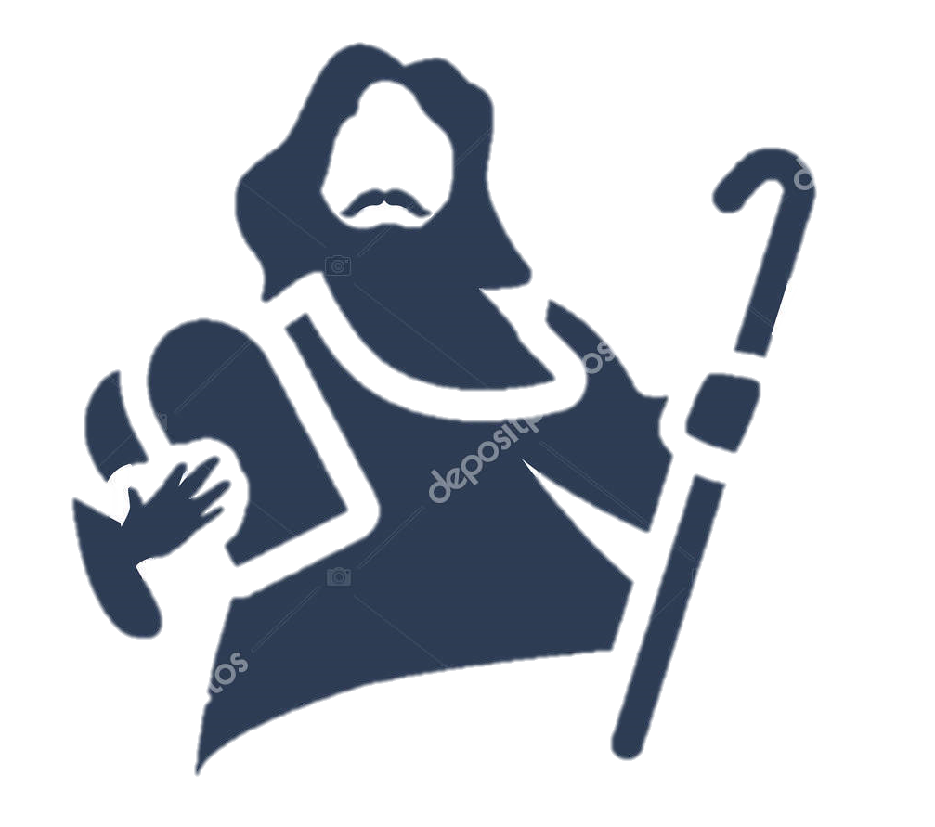
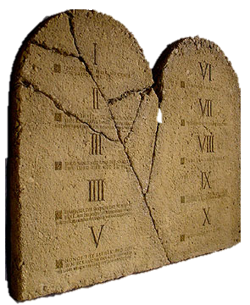
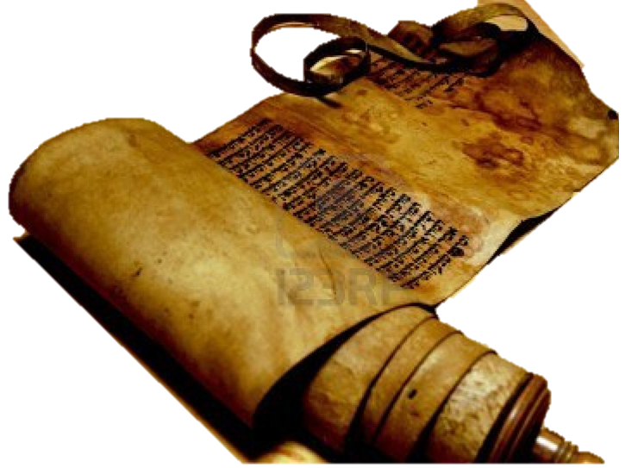
III – A voz de Deus e o texto.
De Moisés para frente, temos a Palavra escrita. Antes dele, ninguém teve a Palavra de Deus?

Slide 73
III – A voz de Deus e o texto.
Conhecimento
Cultura
Tradição

Slide 74
III – A voz de Deus e o texto.
Conhecimento
Cultura
Tradição
1Co 11.2
De fato, eu vos louvo porque, em tudo, vos lembrais de mim e retendes as tradições assim como vo-las entreguei.

Slide 75
III – A voz de Deus e o texto.
Conhecimento
Cultura
Tradição
2Ts 2.15
Assim, pois, irmãos, permanecei firmes e guardai as tradições que vos foram ensinadas, seja por palavra, seja por epístola nossa.

Slide 76
III – A voz de Deus e o texto.
Distinguir a Voz de Deus do livro.

Slide 77
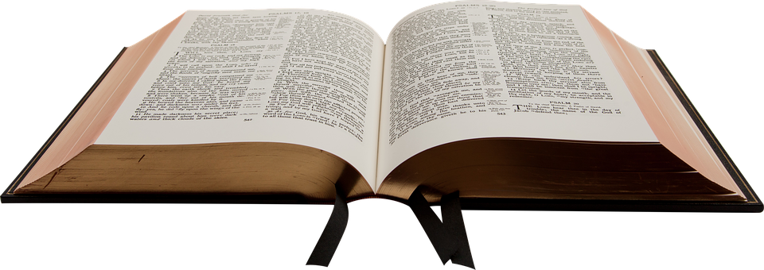
III – A voz de Deus e o texto.
Distinguir a Voz de Deus do livro.
A Bíblia não transforma seus leitores – A Bíblia não tem poder de transformação. A Palavra de Deus sim!

Slide 78


III – A voz de Deus e o texto.
Distinguir a Voz de Deus do livro.
a - Ler e estudar a Bíblia não significa que estará ouvindo a Deus.
Voz de Deus

Slide 79
III – A voz de Deus e o texto.
Distinguir a Voz de Deus do livro.
a - Ler e estudar a Bíblia não significa que estará ouvindo a Deus.
Hb 4.2
Porque também a nós foram anunciadas as boas-novas, como se deu com eles; mas a palavra que ouviram não lhes aproveitou, visto não ter sido acompanhada pela fé naqueles que a ouviram.

Slide 80
III – A voz de Deus e o texto.
Distinguir a Voz de Deus do livro.
Voz de Deus
b – Ouvir a voz de Deus sem entender não tem eficácia.

Slide 81
III – A voz de Deus e o texto.
Distinguir a Voz de Deus do livro.
Jo 5.39
Examinais as Escrituras, porque julgais ter nelas a vida eterna, e são elas mesmas que testificam de mim.
b – Ouvir a voz de Deus sem entender não tem eficácia.

Slide 82

III – A voz de Deus e o texto.
Distinguir a Voz de Deus do livro.
c - Tentar ouvir a voz de Deus sem o texto bíblico não é confiável.
Voz de Deus

Slide 83
III – A voz de Deus e o texto.
Distinguir a Voz de Deus do livro.
c - Tentar ouvir a voz de Deus sem o texto bíblico não é confiável.
2Pe 2.1
Assim como, no meio do povo, surgiram falsos profetas, assim também haverá entre vós falsos mestres, os quais introduzirão, dissimuladamente, heresias destruidoras, até ao ponto de renegarem o Soberano Senhor que os resgatou, trazendo sobre si mesmos repentina destruição.

Slide 84
I – A Voz de Deus e o livro Sagrado.
II – A voz de Deus e a Palavra Sagrada.
III – A voz de Deus e o texto.
IV – A voz de Deus e a vida dos homens.

Slide 85

IV – A voz de Deus e a vida dos homens.
A – Amor à Palavra: a vida em torno da Bíblia.
Projeto

Slide 86

IV – A voz de Deus e a vida dos homens.
A – Amor à Palavra: a vida em torno da Bíblia.
Trabalho
Projeto

Slide 87

IV – A voz de Deus e a vida dos homens.
A – Amor à Palavra: a vida em torno da Bíblia.
Estudos
Projeto

Slide 88

IV – A voz de Deus e a vida dos homens.
A – Amor à Palavra: a vida em torno da Bíblia.
Viagem
Projeto

Slide 89

IV – A voz de Deus e a vida dos homens.
A – Amor à Palavra: a vida em torno da Bíblia.
Dinheiro
Projeto

Slide 90

IV – A voz de Deus e a vida dos homens.
A – Amor à Palavra: a vida em torno da Bíblia.
Construção
Projeto

Slide 91

IV – A voz de Deus e a vida dos homens.
A – Amor à Palavra: a vida em torno da Bíblia.
Esportes
Projeto

Slide 92

IV – A voz de Deus e a vida dos homens.
A – Amor à Palavra: a vida em torno da Bíblia.
Academia
Projeto

Slide 93
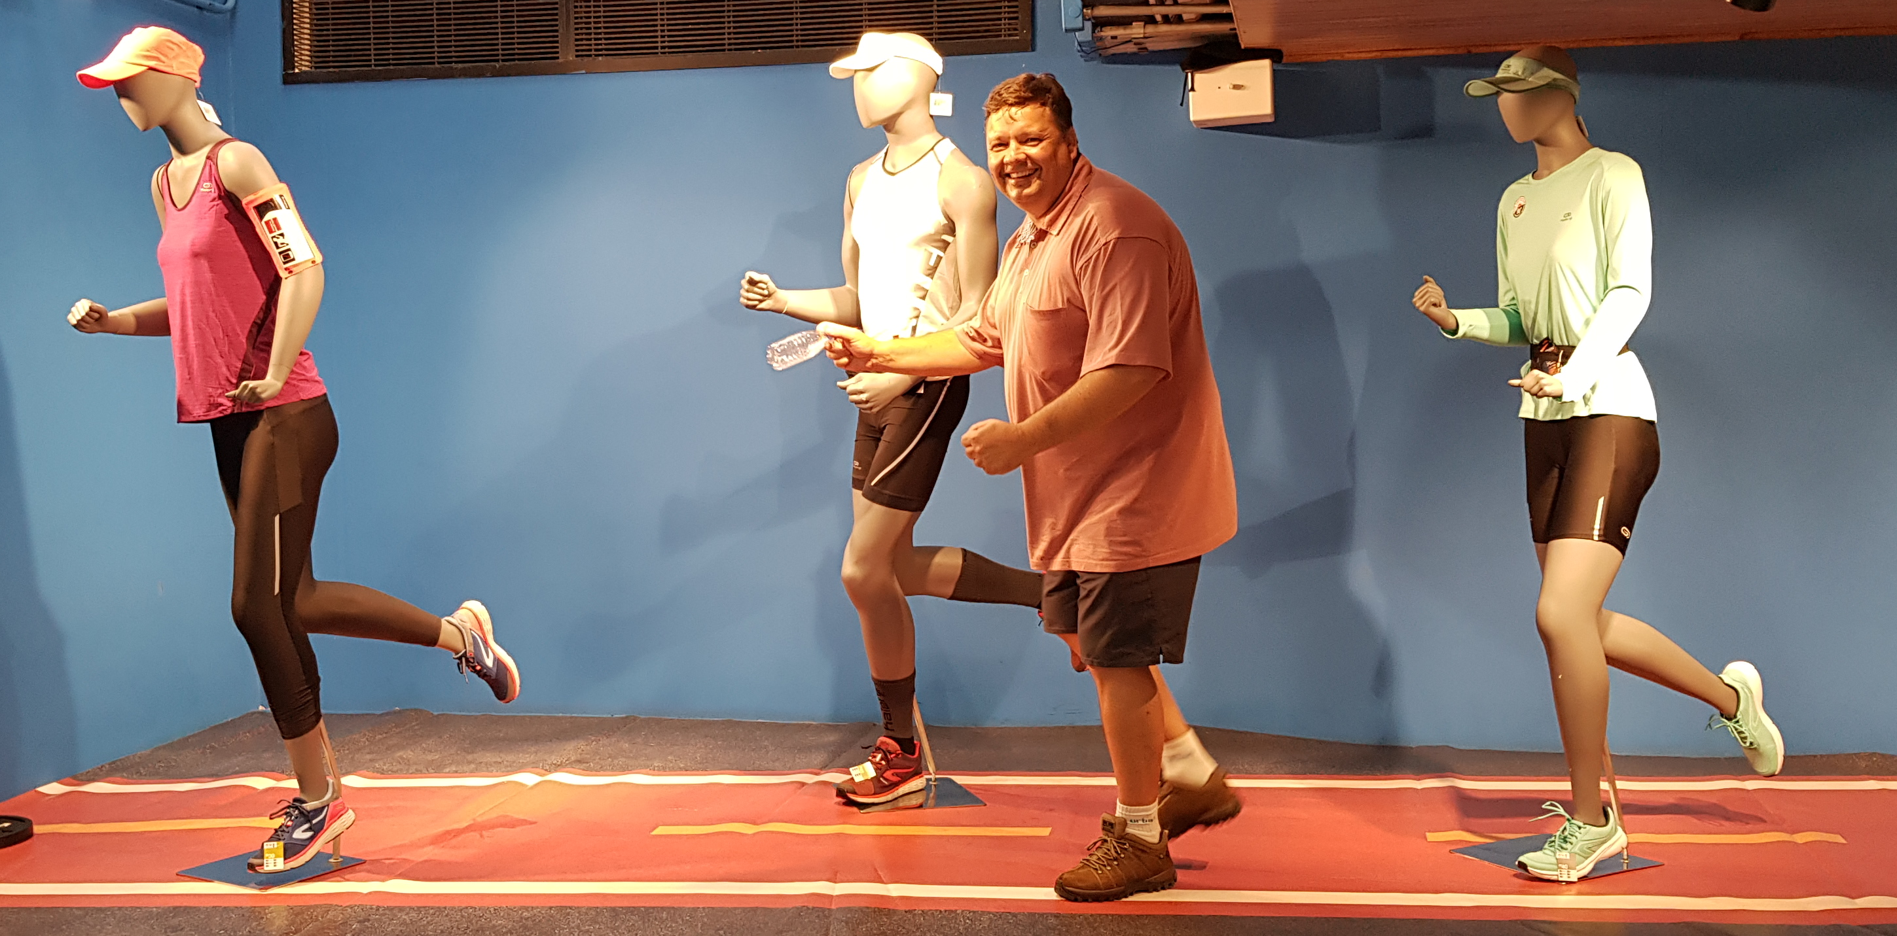
IV – A voz de Deus e a vida dos homens.
A – Amor à Palavra: a vida em torno da Bíblia.
Projeto

Slide 94
IV – A voz de Deus e a vida dos homens.
A – Amor à Palavra: a vida em torno da Bíblia.
A rotina de vida de um cristão deveria ser em torno da Bíblia.
A Bíblia para um cristão deveria ser parte de sua natureza viva.

Slide 95
IV – A voz de Deus e a vida dos homens.
A – Amor à Palavra: a vida em torno da Bíblia.
A rotina de vida de um cristão deveria ser em torno da Bíblia.
A Bíblia para um cristão deveria ser parte de sua natureza viva.
2Tm 3.15
Porque desde criança você conhece as Sagradas Letras, que são capazes de torná-lo sábio para a salvação mediante a fé em Cristo Jesus.

Slide 96
IV – A voz de Deus e a vida dos homens.
A – Amor à Palavra: a vida em torno da Bíblia.
B – Amor à Sabedoria: a vida em torno do estudo bíblico.

Slide 97

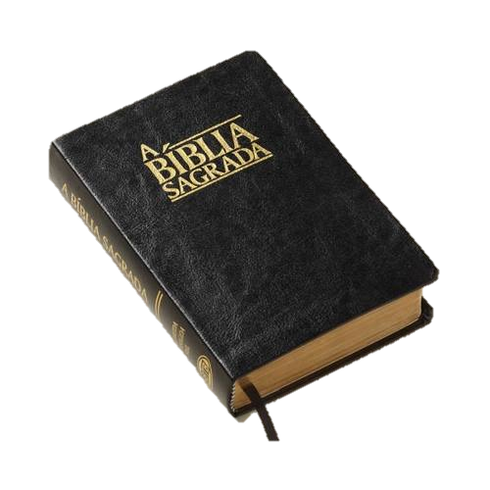
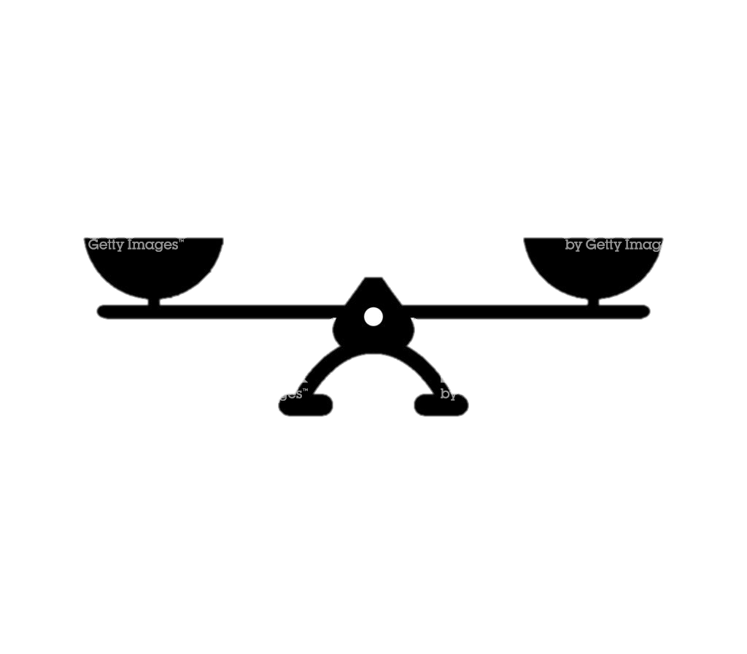
IV – A voz de Deus e a vida dos homens.
B – Amor à Sabedoria: a vida em torno do estudo bíblico.
Quantidade de páginas.

Slide 98
IV – A voz de Deus e a vida dos homens.
B – Amor à Sabedoria: a vida em torno do estudo bíblico.
Quantidade de páginas.

Slide 99
IV – A voz de Deus e a vida dos homens.
B – Amor à Sabedoria: a vida em torno do estudo bíblico.
Ganhar dinheiro.

Slide 100
IV – A voz de Deus e a vida dos homens.
B – Amor à Sabedoria: a vida em torno do estudo bíblico.
Ganhar dinheiro.

Slide 101
IV – A voz de Deus e a vida dos homens.
B – Amor à Sabedoria: a vida em torno do estudo bíblico.
Conhecimento de mundo.

Slide 102
IV – A voz de Deus e a vida dos homens.
B – Amor à Sabedoria: a vida em torno do estudo bíblico.
Conhecimento de mundo.

Slide 103
IV – A voz de Deus e a vida dos homens.
B – Amor à Sabedoria: a vida em torno do estudo bíblico.
Conhecimento de Deus.

Slide 104
IV – A voz de Deus e a vida dos homens.
B – Amor à Sabedoria: a vida em torno do estudo bíblico.
Conhecimento de Deus.

Slide 105
IV – A voz de Deus e a vida dos homens.
B – Amor à Sabedoria: a vida em torno do estudo bíblico.
Salvação da alma.

Slide 106
IV – A voz de Deus e a vida dos homens.
B – Amor à Sabedoria: a vida em torno do estudo bíblico.
Salvação da alma.

Slide 107
IV – A voz de Deus e a vida dos homens.
B – Amor à Sabedoria: a vida em torno do estudo bíblico.
Sabedoria para julgar o mundo

Slide 108
IV – A voz de Deus e a vida dos homens.
B – Amor à Sabedoria: a vida em torno do estudo bíblico.
Sabedoria para julgar o mundo

Slide 109
IV – A voz de Deus e a vida dos homens.
B – Amor à Sabedoria: a vida em torno do estudo bíblico.
Transformar o caráter.

Slide 110
IV – A voz de Deus e a vida dos homens.
B – Amor à Sabedoria: a vida em torno do estudo bíblico.
Transformar o caráter.

Slide 111
IV – A voz de Deus e a vida dos homens.
B – Amor à Sabedoria: a vida em torno do estudo bíblico.
Dar sentido à vida.

Slide 112
IV – A voz de Deus e a vida dos homens.
B – Amor à Sabedoria: a vida em torno do estudo bíblico.
Dar sentido à vida.

Slide 113
IV – A voz de Deus e a vida dos homens.
A – Amor à Palavra: a vida em torno da Bíblia.
B – Amor à Sabedoria: a vida em torno do estudo bíblico.
C – Amor à Virtude: a vida em torno da maturidade.

Slide 114
IV – A voz de Deus e a vida dos homens.
C – Amor à Virtude: a vida em torno da maturidade.
VIDA PIEDOSA
2Pe 1.3
Visto como, pelo seu divino poder, nos têm sido doadas todas as coisas que conduzem à vida e à piedade, pelo conhecimento completo daquele que nos chamou para a sua própria glória e virtude,

Slide 115
IV – A voz de Deus e a vida dos homens.
C – Amor à Virtude: a vida em torno da maturidade.
VIDA PIEDOSA
OBEDIÊNCIA
Sl 119.11
Guardei no coração a tua palavra
para não pecar contra ti.

Slide 116
IV – A voz de Deus e a vida dos homens.
C – Amor à Virtude: a vida em torno da maturidade.
VIDA PIEDOSA
OBEDIÊNCIA
PUREZA
Sl 119.9
Como pode o jovem manter pura a sua conduta?
Vivendo de acordo com a tua palavra.

Slide 117
IV – A voz de Deus e a vida dos homens.
C – Amor à Virtude: a vida em torno da maturidade.
VIDA PIEDOSA
OBEDIÊNCIA
PUREZA
MATURIDADE E BOAS OBRAS
2Tm 3.16-17
Toda a Escritura é inspirada por Deus e útil para o ensino, para a repreensão, para a correção e para a instrução na justiça, para que o homem de Deus seja apto e plenamente preparado para toda boa obra.

Slide 118
IV – A voz de Deus e a vida dos homens.
C – Amor à Virtude: a vida em torno da maturidade.
Todo ensino transforma, mas somente o ensino Bíblico transforma do jeito de Deus.

Slide 119
I – A Voz de Deus e o livro Sagrado.
II – A voz de Deus e a Palavra Sagrada.
III – A voz de Deus e o texto.
IV – A voz de Deus e a vida dos homens.
V – A voz de Deus e a liturgia dos santos.

Slide 120
V – A voz de Deus e a liturgia dos santos.
O calendário diário.
O calendário semanal.
O calendário anual.

Slide 121



V – A voz de Deus e a liturgia dos santos.
Dia do Senhor.

Slide 122
V – A voz de Deus e a liturgia dos santos.
Dia do Senhor.
O lugar santo.

Slide 123
V – A voz de Deus e a liturgia dos santos.
Dia do Senhor.
Aproximação
O lugar santo.

Slide 124
V – A voz de Deus e a liturgia dos santos.
Dia do Senhor.
Aproximação
O lugar santo.
Dedicação

Slide 125
V – A voz de Deus e a liturgia dos santos.
Dia do Senhor.
Aproximação
O lugar santo.
Dedicação
Resposta

Slide 126
V – A voz de Deus e a liturgia dos santos.
Dia do Senhor.
Aproximação
O lugar santo.
Dedicação
Resposta
Fomos aceitos

Slide 127

V – A voz de Deus e a liturgia dos santos.
Blá Blá Blá
Dia do Senhor.
Voz de Deus.

Slide 128
V – A voz de Deus e a liturgia dos santos.
Blá Blá Blá
Dia do Senhor.
Água suja também mata sede e quando devidamente filtrada não causa males.
Voz de Deus.

Slide 129
V – A voz de Deus e a liturgia dos santos.
Blá Blá Blá
Dia do Senhor.
Água contaminada faz mal e pode matar, mas quem dela tomar é responsável pela sua própria ignorância.
Voz de Deus.

